Slide 1

Microsoft Azure Training Day: Migración de aplicaciones a la nube

Slide 2
Cómo implementar su aplicación de manera más rápida y segura
Pablo Ariel Di Loreto
Service Delivery Manager | Algeiba Dev
Email: pdiloreto@algeiba.com
Social: @PabloDiLoreto
Web: algeiba.com

Slide 3


Slide 4
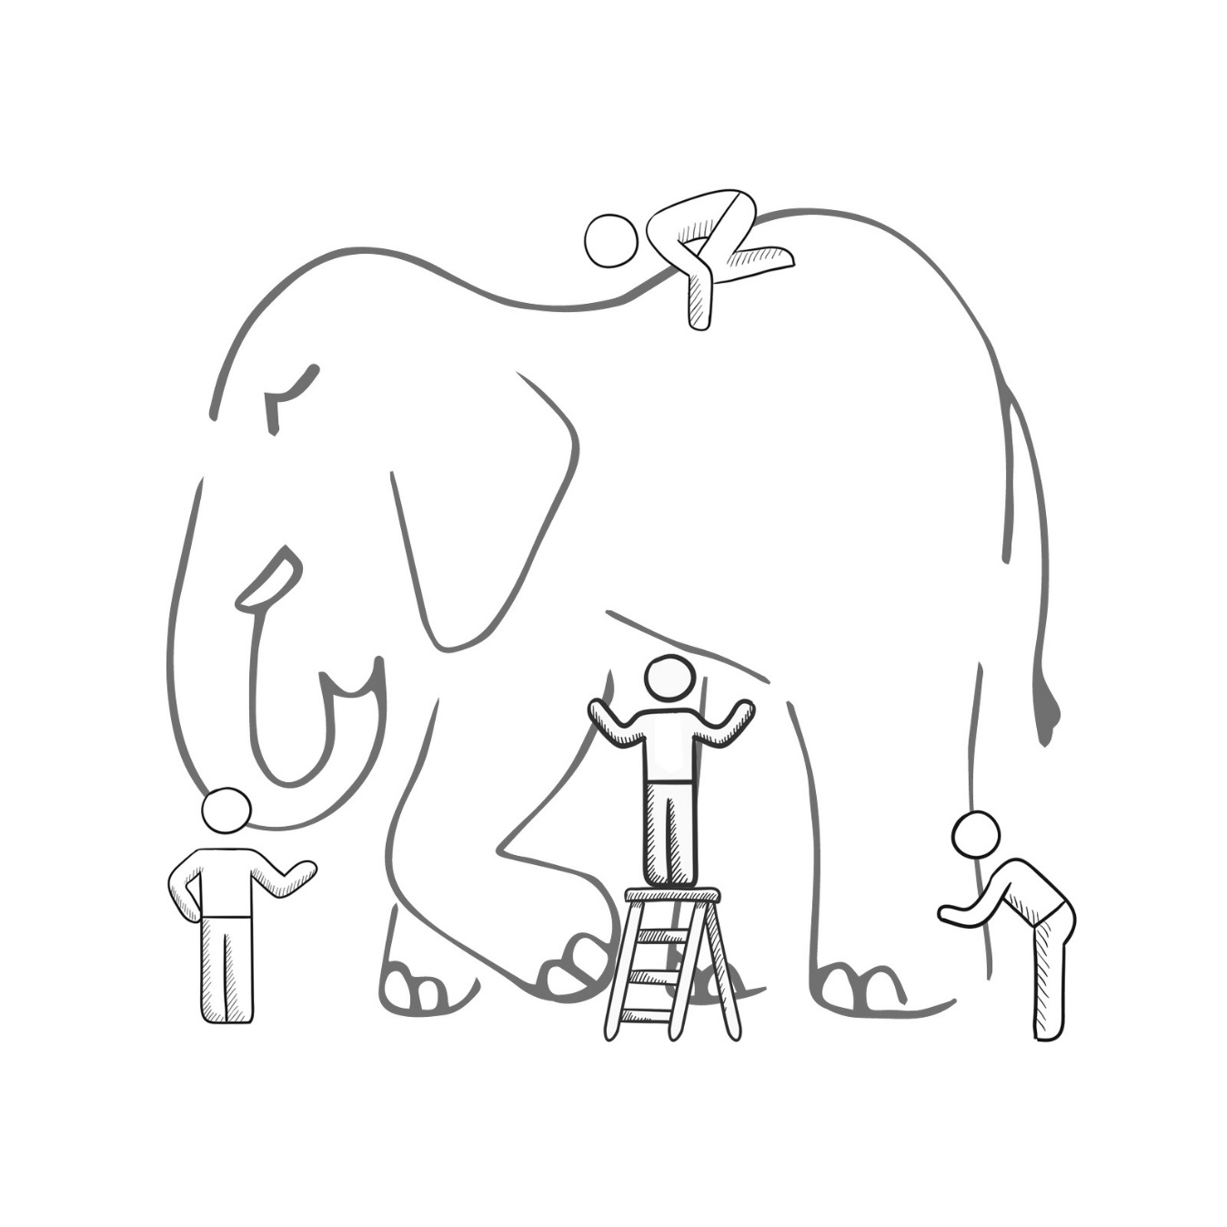
¿En qué consiste DevOps?
Es un cargo
Consiste en automatización
Consiste en desarrollo y colaboración en las operaciones
Se traduce en versiones más rápidas y pequeñas

Slide 5
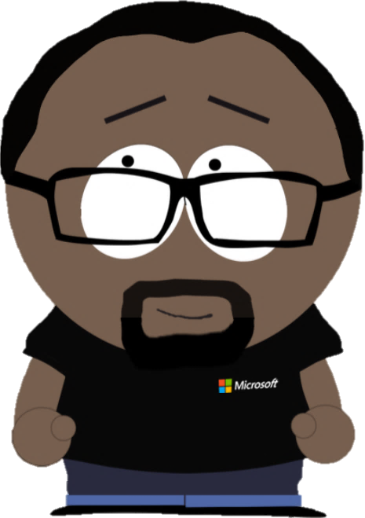
DevOps es la unión de personas, procesos y productos para permitir una entrega continua de valor a nuestros usuarios finales.
- Donovan Brown
http://bit.ly/WhatIs-DevOps

Slide 6
La forma de construir aplicaciones a cambiado
Pasado
Ciclos extensos de desarrollo
Aplicaciones monolíticas
Servidores y VMs
Less Data
Desktop
Equipos distintos de operaciones e infraestructura
Presente
Innovación rápida
Aplicaciones menos acopladas, microservicios y contenedores
Serverless
Big Data
Mobile
Equipos DevOps centrados en el servicio
On-Premises
Infrastructure Platform
IaaS
Infrastructure Platform
“lift & shift”
CaaS
Container Platform
PaaS
Application Platform
FaaS
Serverless Platform
Notes:
Legacy Apps
Monolithic - Built as a single unit with few separate services or components. Any services which are used tend to be custom built for the App.
Tightly Coupled - Tend to have internal and external dependences that impact both reliability and development agility.
Long Delivery Cycle - Slow to test, deploy, and scale. Making iteration difficult.
IT Dependent - Dependent on long lead time bare metal provided by IT. With complicated patching and update process.
Internet Apps
Service Oriented - Build modularly using packaged middleware, common services, and service oriented architectures (SOAs).
Loosely Coupled - Technology like messaging stacks and queues used to disintermediate apps. Management and diagnostic tools integrated into Apps.
Agile Delivery - Dependency management and disintermediation allows software to be built incrementally. Shortening delivery times from years to months.
Virtualized - Software hosted on virtualized infrastructure that reduces IT dependencies, improves delivery time, and simplifies update process.
Cloud Apps
Cloud Based Service - Applications built using application programming interfaces (APIs), software as a service (SaaS) Services, and independently scaling Microservices. With custom code only needed for core business logic.
Distributed - Applications use cloud services and APIs, further disintermediating tiers. Often making use of on demand services that are not instantiated when not in use.
DevOps - Continuous Integration, Continuous deployment, and Testing in Production used to shorten delivery and scale times from months to days or hours.
Platform Based - Applications written to platform as a service (PaaS) or infrastructure as a service (IaaS) based cloud platforms. Reducing scale times to minutes or even seconds and simplifying the patching and deployment process.
Acronyms
CaaS: containers as a service
FaaS: framework as a service
VM: virtual machine

Slide 7


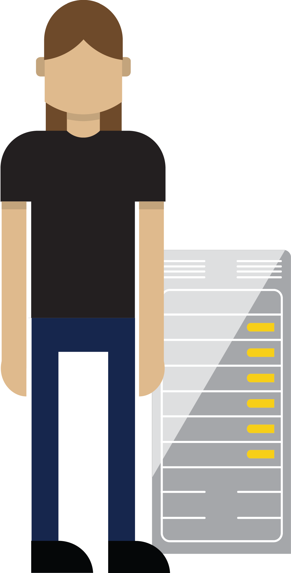



DevOps: la conversación en tres etapas
DEV
OPS
1
Personas
2
Proceso
3
Productos

Slide 8
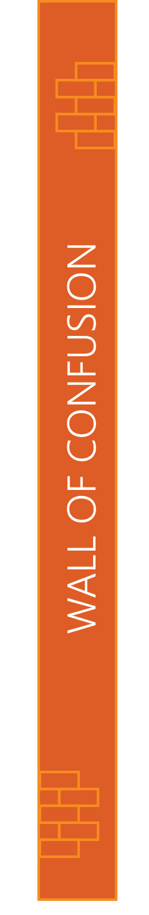
Personas
DEV
OPS

Slide 9
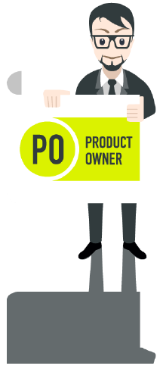





Roles en el proyecto
Arquitecto de soluciones
Scrum Team
Especialista en seguridad
Stakeholders
(Todos los demás)

Slide 10
Proceso
1
4
Planificar
Supervisar + Aprender
Desarrollo
Producción
2
3
Desarrollar + Probar
Lanzar

Slide 11
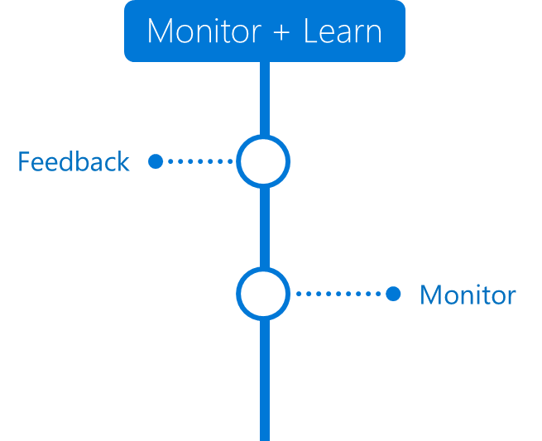
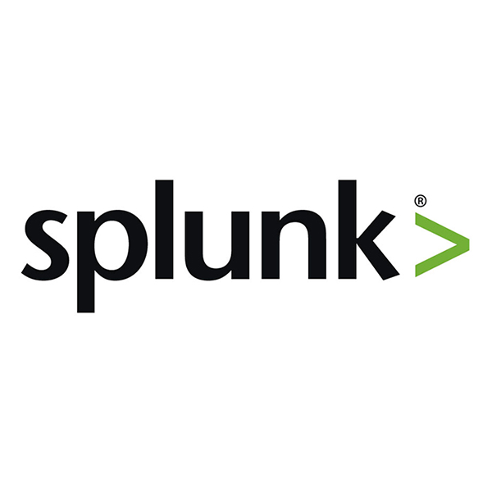
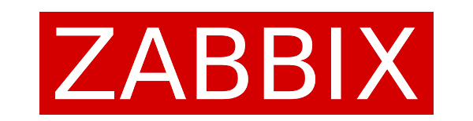
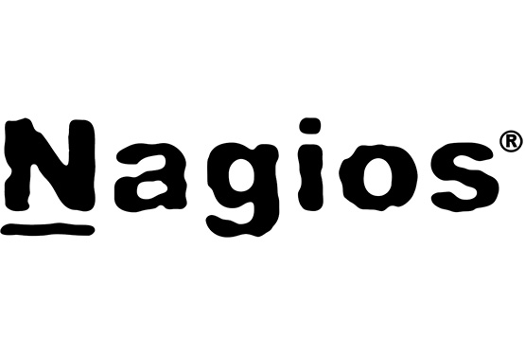

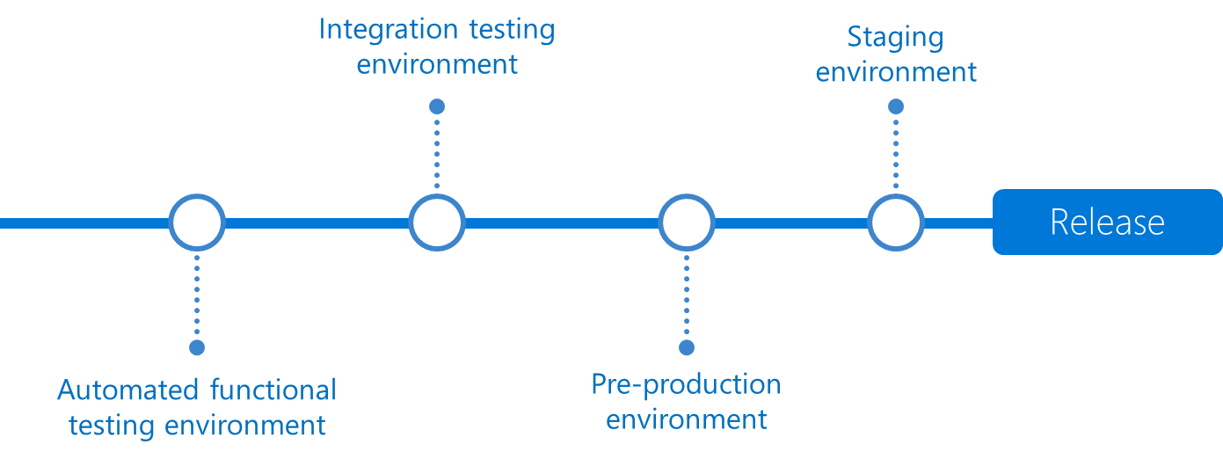
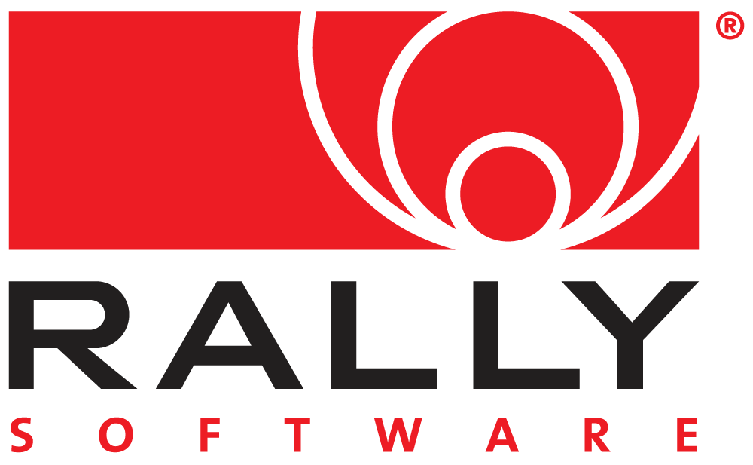
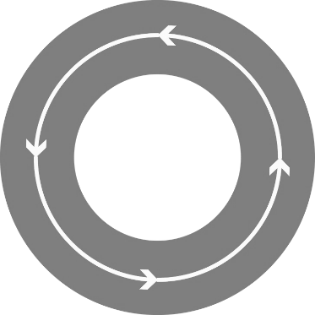

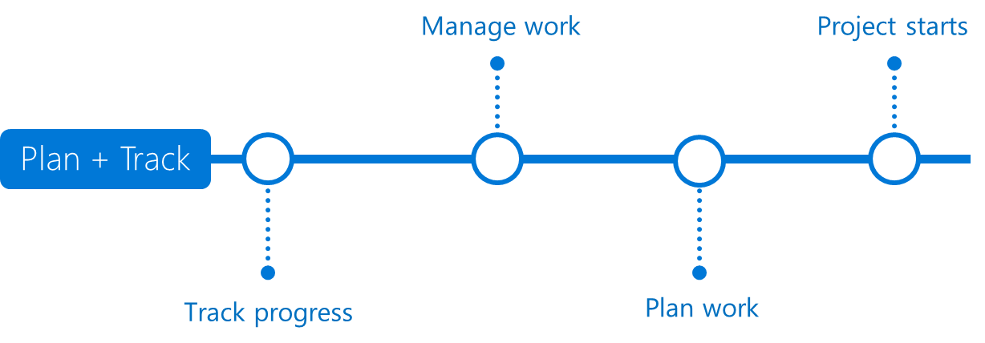


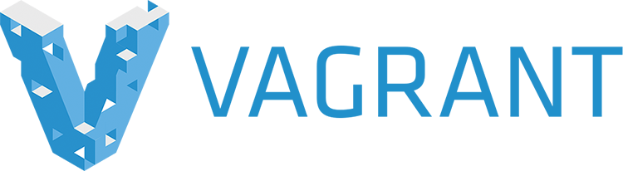




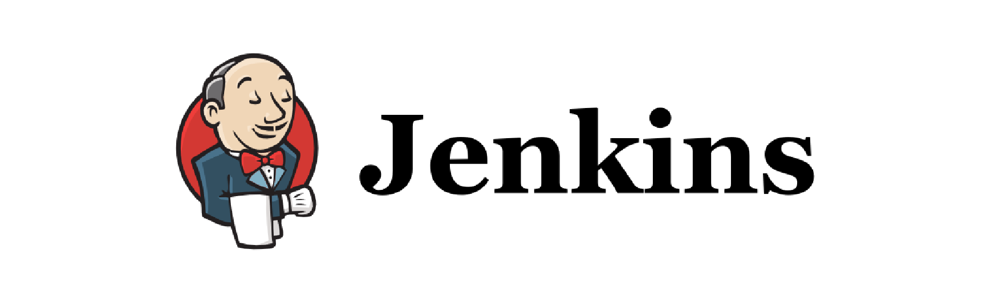
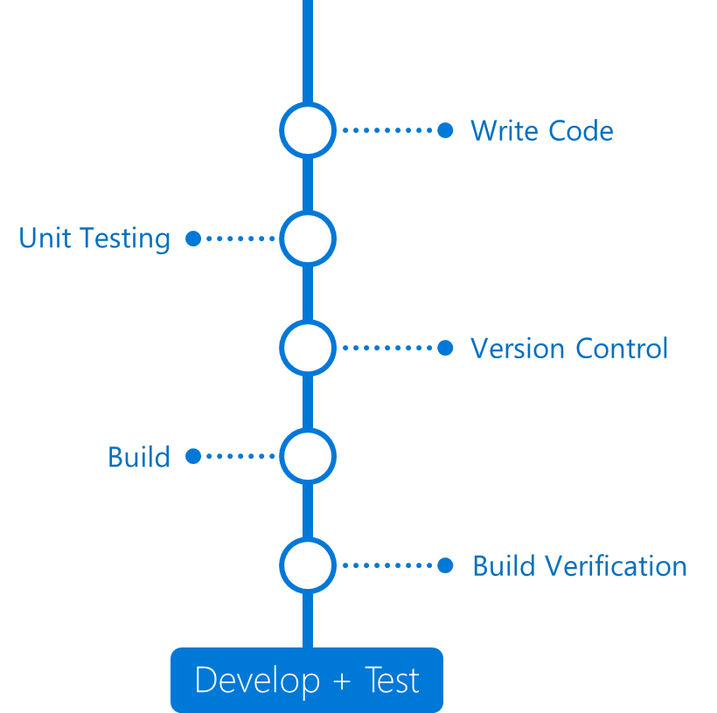
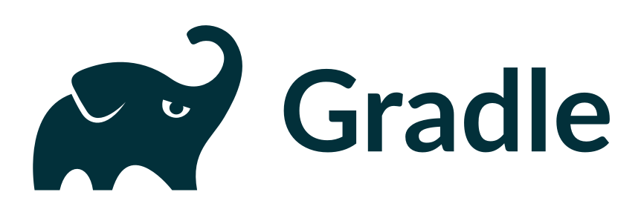
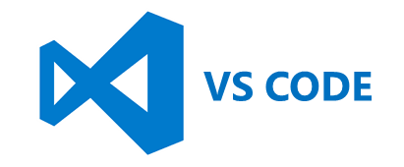
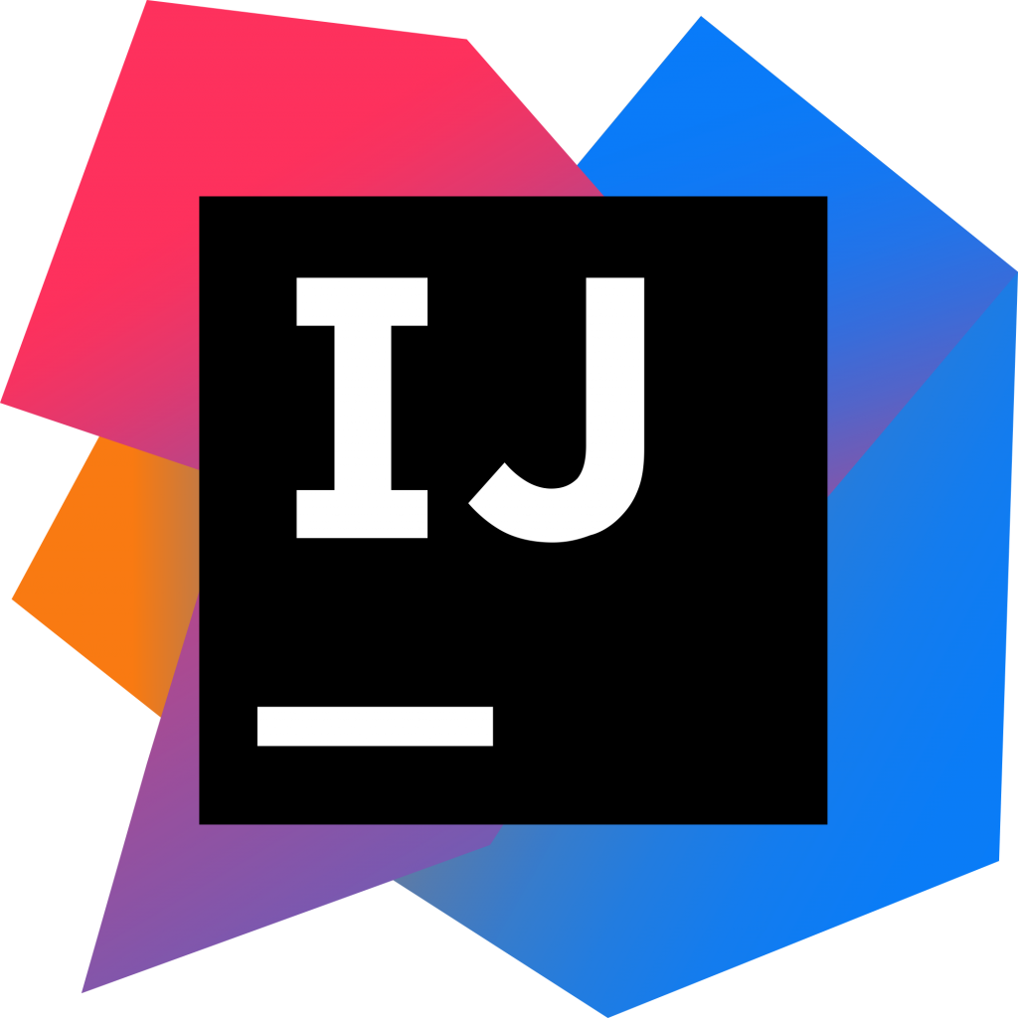
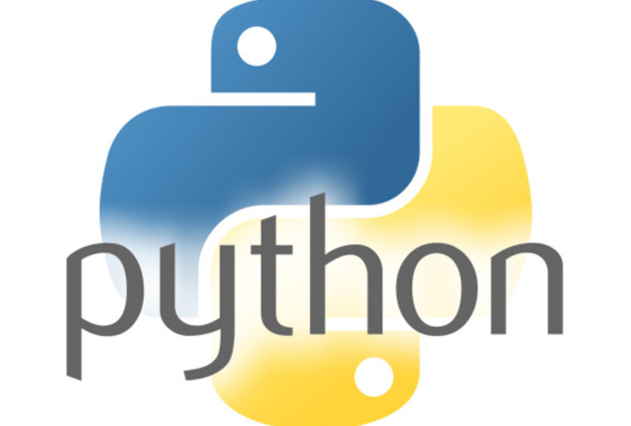
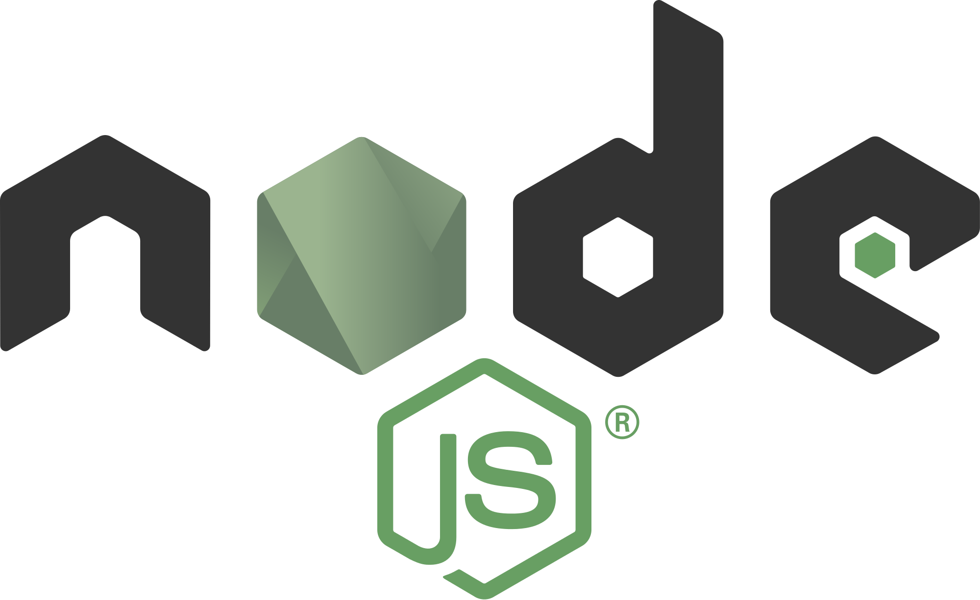
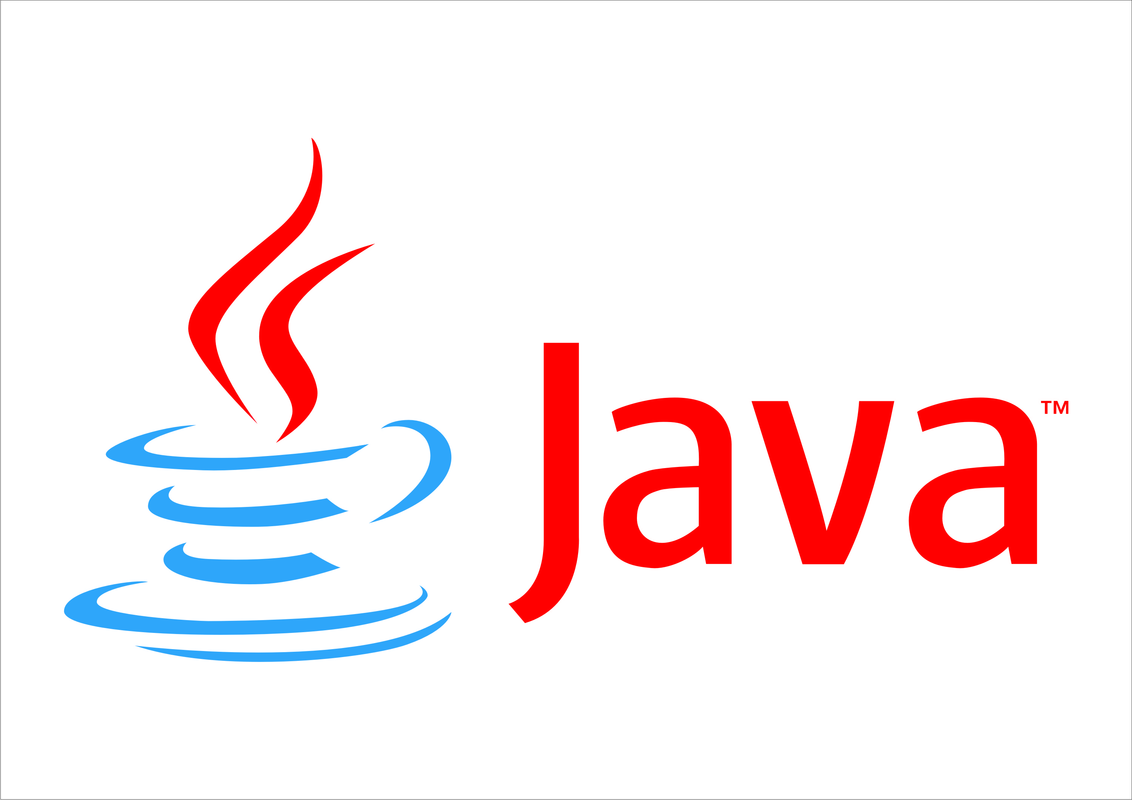

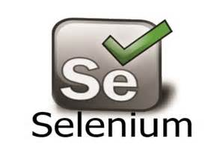

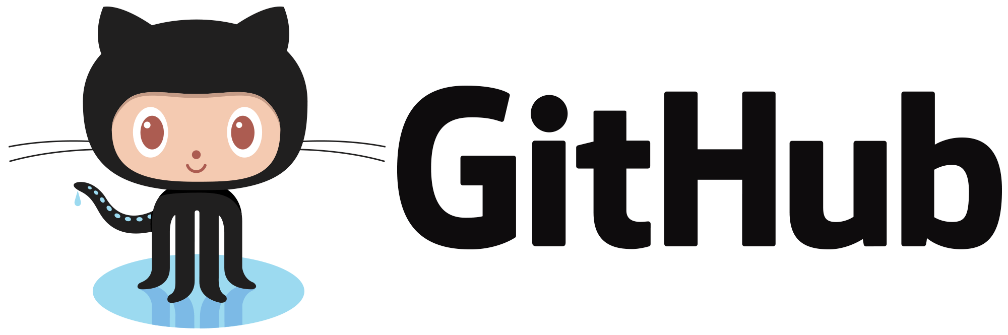


Cualquier lenguaje
Cualquier plataforma
DevOps
DevOps

Slide 12





Servicios
Azure Boards
Azure Repos
Azure Pipelines
Azure Artifacts
Azure Test Plans

Slide 13
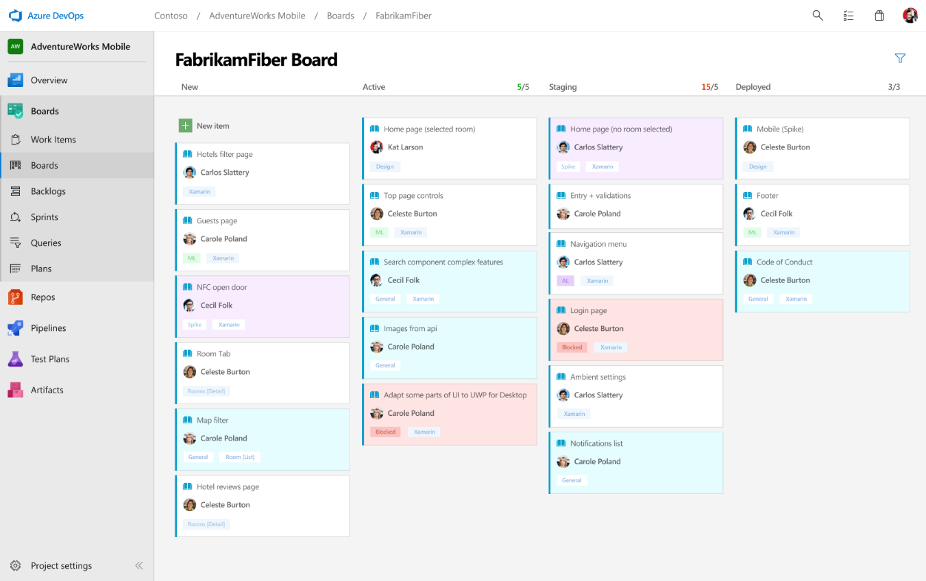
Servicios
Azure Boards
Azure Repos
Azure Pipelines
Organización de historias de usuario.
Planeación de iteraciones y capacidad asignada.
Seguimiento de velocidad de ejecución.
Consultas acerca del estado de salud del proyecto (de forma oportuna).
Azure Artifacts
Azure Test Plans

Slide 14
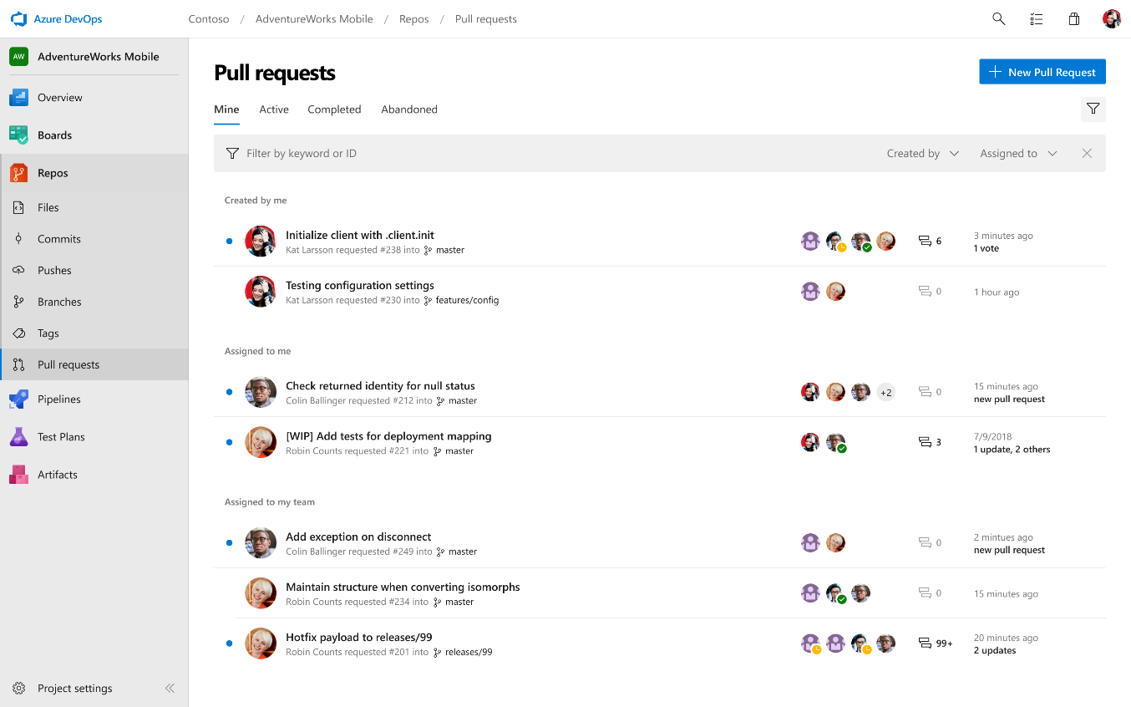
Servicios
Azure Boards
Azure Repos
Azure Pipelines
Uso de repositories Git y TFVC para sus equipos
Revisión de código a través de pull requests
Políticas para las ramas y validación de compilaciones
Soporte a la mayoría de lenguajes de programación del mercado
Azure Artifacts
Azure Test Plans

Slide 15
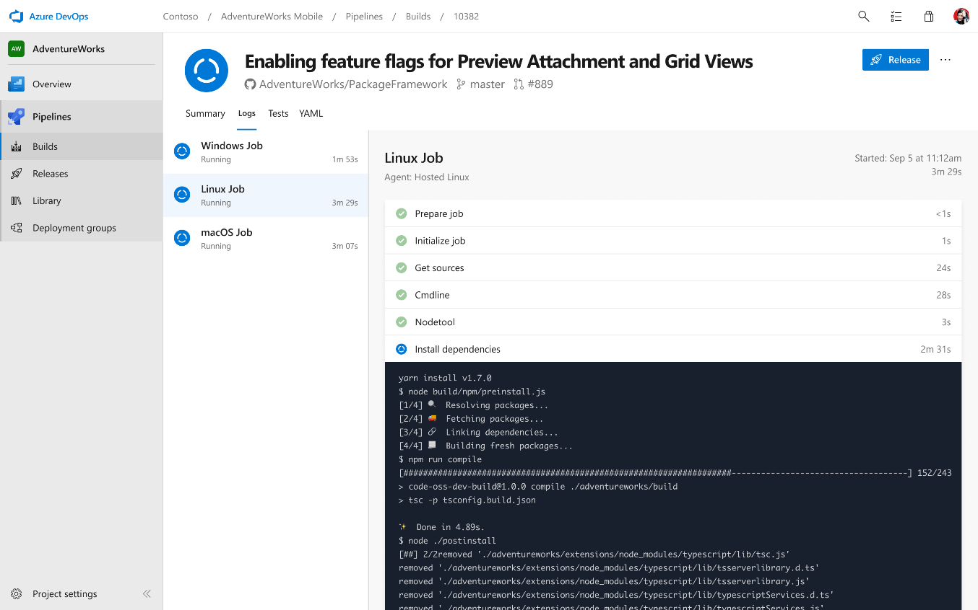
Servicios
Azure Boards
Azure Repos
Azure Pipelines
Pipelines alojados en la nube para Linux, macOS y Windows
Puede extender el uso de los pipelines para compilar diferentes lenguajes de programación
Soporte nativo para containers y Kubernetes
Azure Artifacts
Azure Test Plans

Slide 16
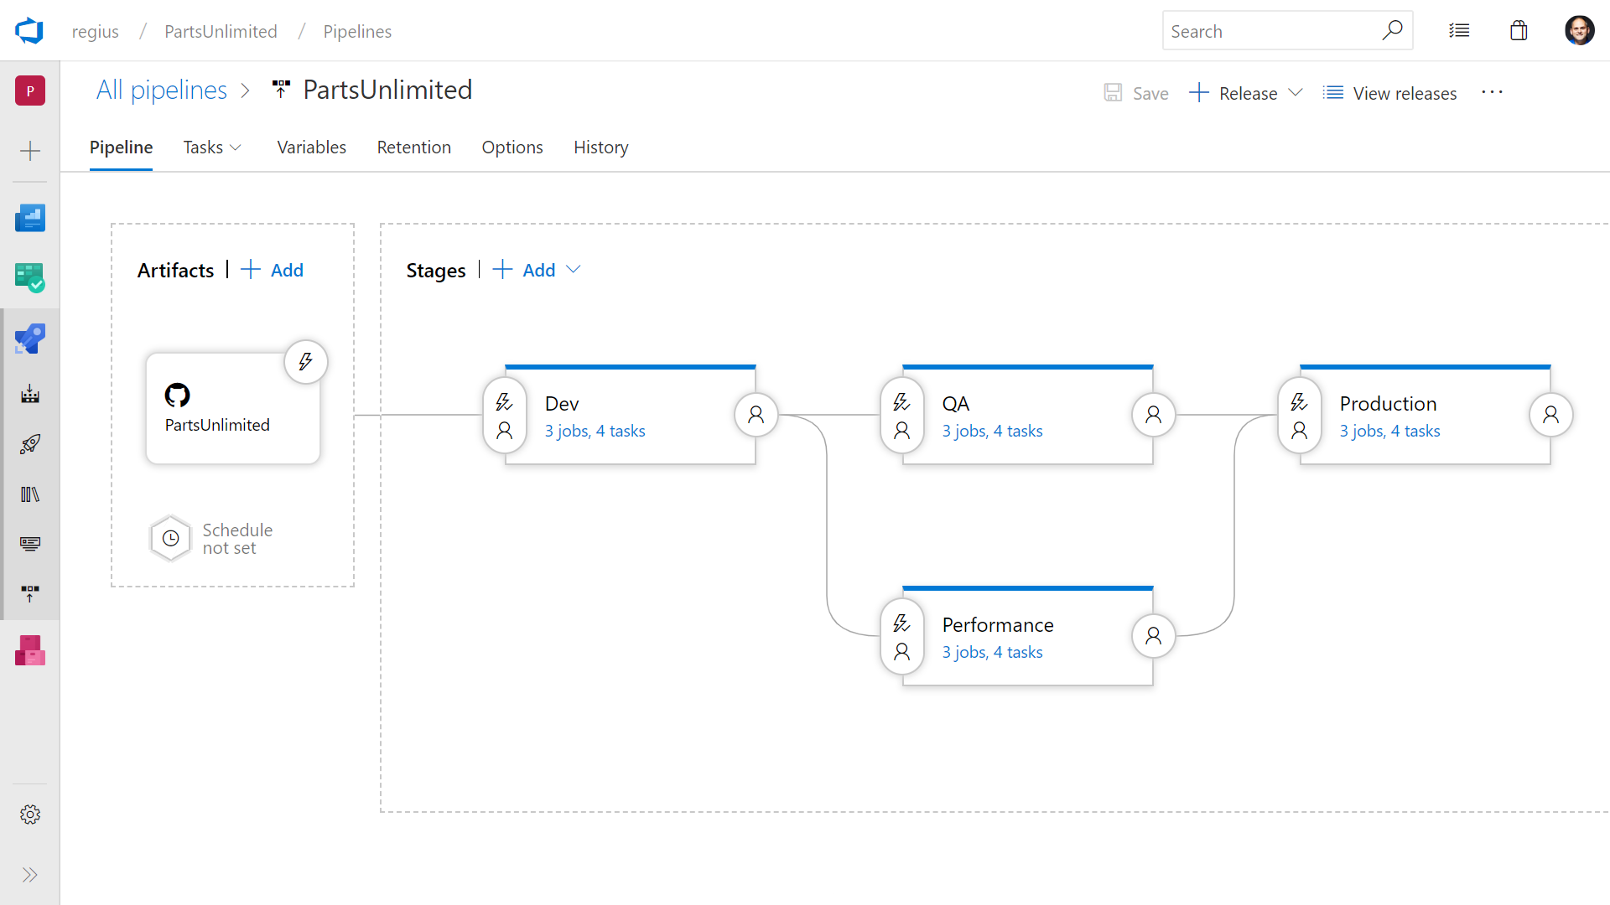
Servicios
Azure Boards
Azure Repos
Azure Pipelines
Despliegue hacia on-premises y sobre servicios de diferentes nubes (IaaS, PaaS, Híbrido)
Liberaciones a diferentes entornos por etapas
Pre/Post aprobaciones de implementación con reglas para automatizarlas basado en condiciones.
Azure Artifacts
Azure Test Plans

Slide 17
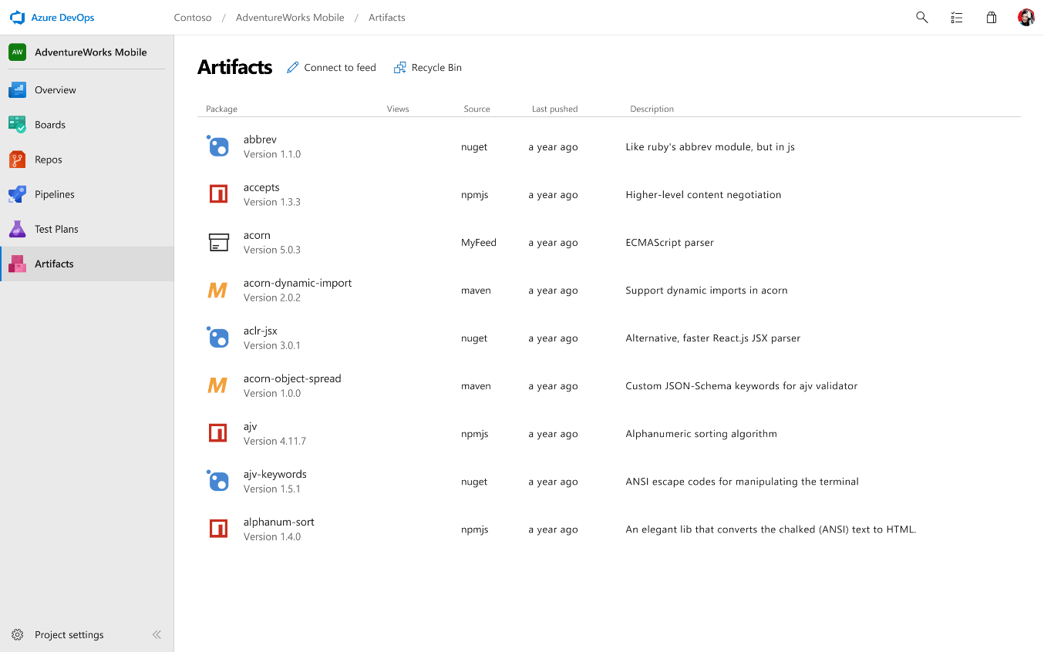
Servicios
Azure Boards
Azure Repos
Azure Pipelines
Administra todo tipo de paquetes
Agrega paquetes para cualquier pipeline
Comparte código de forma eficiente
Azure Artifacts
Azure Test Plans

Slide 18
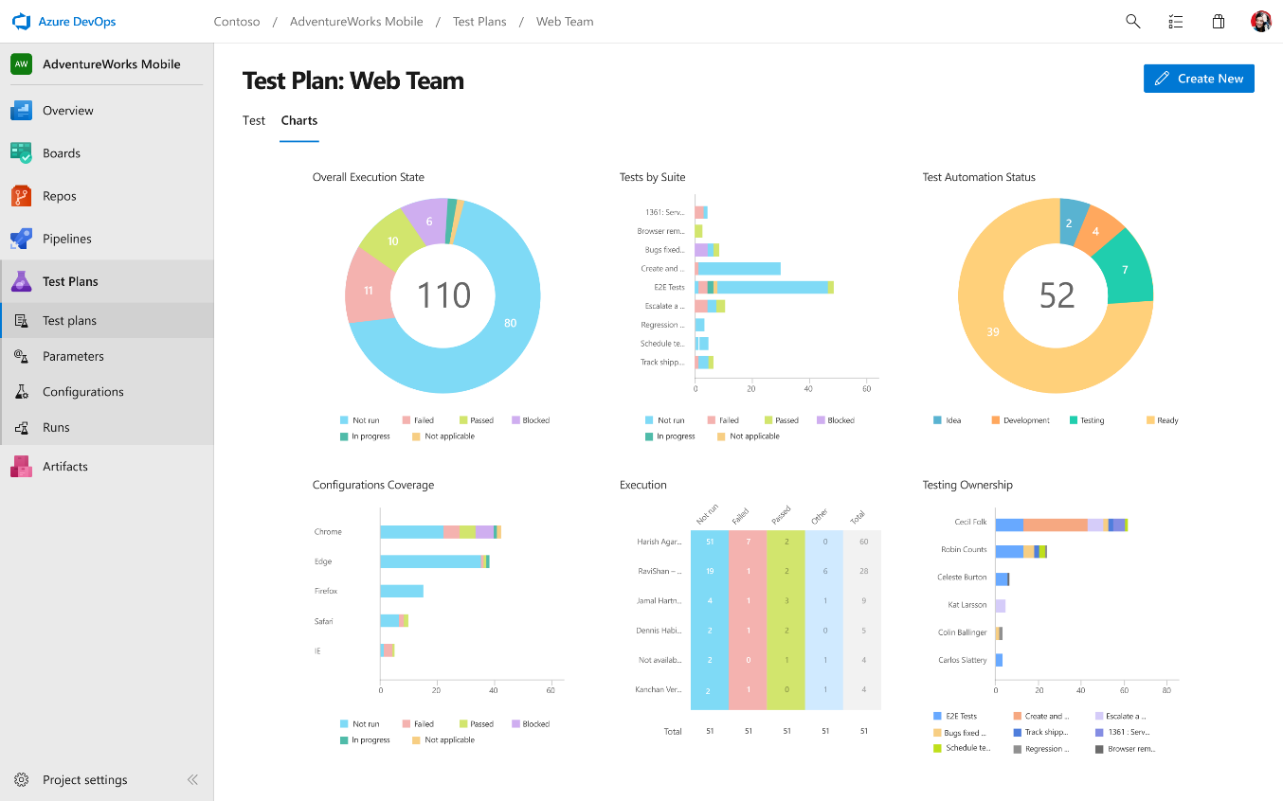
Servicios
Azure Boards
Azure Repos
Azure Pipelines
Ejecuta pruebas y registra defectos desde su navegador
Realiza seguimiento de calidad a lo largo del ciclo de vida del proyecto
Captura datos enriquecidos para reproducirlos
Azure Artifacts
Azure Test Plans

Slide 19

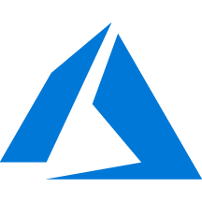
Azure DevOps + Azure

Slide 20
Demo https://github.com/pablodiloreto/demo-azuredevops-deployfastsafe
Pablo Ariel Di Loreto
Service Delivery Manager | Algeiba Dev

Slide 21


Las compañías que cuentan con DevOps de alto rendimiento logran…
Frecuencia de implementación
46 veces mayor
Plazo 2555 veces
menor para los cambios
Menor
plazo de comercialización
DevOps
$
Mayores
ingresos
Tasa de fracaso en los cambios
7 veces menor
Promedio de tiempo de recuperación
2604 veces menor
Fuente: 2018 Accelerate: State of DevOps: Strategies for a New Economy." N. Forsgren, J. Humble, G. Kim. DevOps Research and Assessment (DORA)

Slide 22
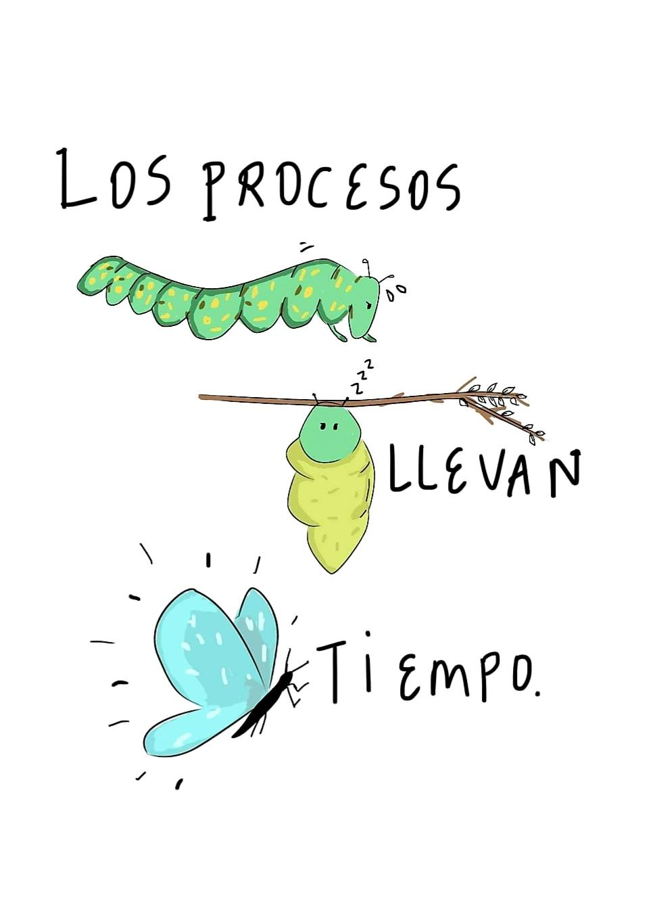
No existe una fórmula mágica que ayude a ser un experto en DevOps en corto tiempo…
La iniciativa de adopción de DevOps no sólo es responsablidad de TI…

Slide 23

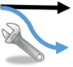











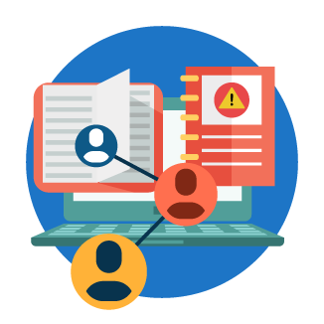

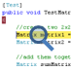


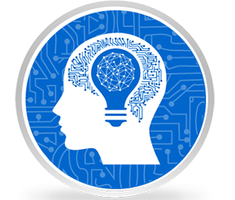



Azure DevOps
Ciclo de Vida del Desarrollo de Proyectos
Product backlog
Estructura de versionamiento
Pruebas funcionales
Configuración de ambientes
Feedback del usuario
Planeación de iteraciones
Control de código fuente
Seguimiento de bugs
Aprobación de liberaciones
Telemetría de aplicaciones
Planeación de recursos
Pruebas unitarias
Automatización de pruebas
Automatizar liberaciones
Seguimiento de incidencias
Seguimiento de tareas
Revisión de código y métricas
Agentes de compilación
Monitoreo de liberaciones
Aprendizaje y mejora continua
Monitoreo transversal de proyectos
Revisión de vulnerabilidades
Integración continua (CI)
Plantillas de Procesos
GIT / TFVC (Branchs)
Test Plan / Test Cases
Administración de entrega continua (Continuos Delivery)
Customer Feedback Tool
Tableros Ágiles (Kanban)
Políticas de Check-In
Seguimiento de Bugs
App Insights
Capacity Planning
Code Analysis Rules
Load Test / DevTest Lab
Tareas de configuración
Notificaciones
Velocity Planning
Integración SonarQube
Build Configuration (CI)
Autorizar liberaciones
Dashboards
Stack

Slide 24
Niveles de Adopción de DevOps (a la medida)
Fase Avanzado
Establecer políticas de versionamiento, seguridad, calidad de código y liberación de aplicaciones
Administrar la capacidad asignada del equipo
Recursos que puedan entregar nuevas funcionalidades y atender incidencias/errores
Continuidad con el proceso de cambio culturar
Comunicación fluida
Equipos auto-administrados
El usuario continúa innovando
Fase Estándar
Establecer prácticas para el Diseño de código
Arquitectura de aplicaciones
Pruebas Unitarias
Integración con Operaciones
Trabajar las historias de usuarios en aspectos de:
Priorización con el negocio (MVP)
Criterios de estimación
Definición de DONE
Continuidad del cambio culturar
Reporte de tareas
Daily Meetings
Expectativas del usuario
Fase Inicial
Centralizar el código de las aplicaciones y estructura de versionamiento
(Actividad NO Negociable)
Establecer criterios para dividir una historia de usuario
(EPIC – FEATURE – USER STORY)
Iniciar el proceso de cambio cultural
(Comunicación Transparente)
Prácticas de desarrollo
Prácticas de planeación y gestión de recursos
Administración del cambio

Slide 25
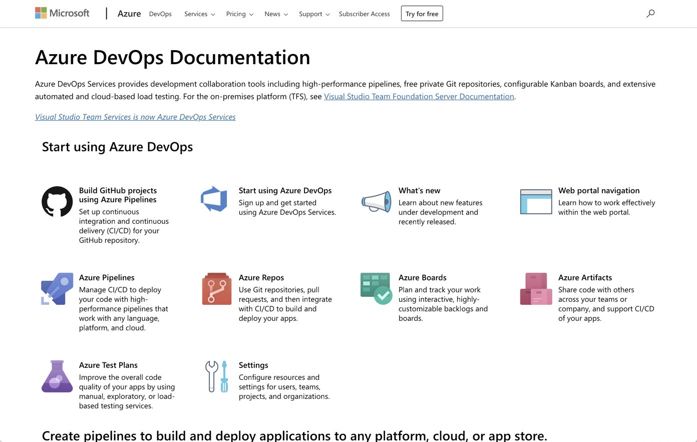
/Alerta de documentos
La documentación de Azure DevOps cuenta con inicios rápidos y todo el material de referencia que usted podría necesitar
https://aka.ms/AzureDevOpsDocs

Slide 26
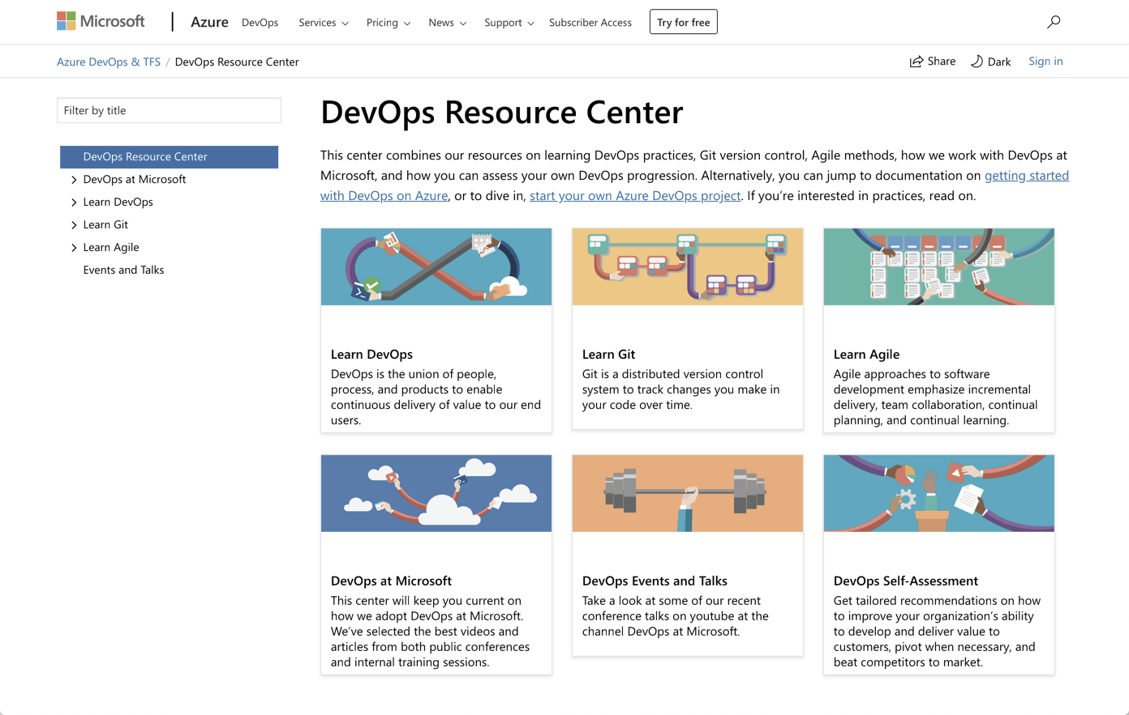
/Alerta de documentos
El Centro de recursos de DevOps es un excelente punto de partida para todo lo relacionado con DevOps en Microsoft
https://aka.ms/DevOpsResourceCenter

Slide 27
Demo https://github.com/pablodiloreto/demo-azuredevops-deployfastsafe
Pablo Ariel Di Loreto
Service Delivery Manager | Algeiba Dev

Slide 28
¡Muchas Gracias!
Pablo Ariel Di Loreto
Service Delivery Manager | Algeiba Dev
Email: pdiloreto@algeiba.com
Social: @PabloDiLoreto
Web: algeiba.com

